Slide 1


Slide 2


Slide 3


Slide 4



আজকের পাঠের মূল শিখনফল
নিরাপদ ব্যবহার
স্বাস্থ্য সচেতনা
অতিরিক্ত স্ক্রিন টাইম ও গেমসের শারীরিক-মানসিক ঝুঁকি চিহ্নিতকরণ।
কম্পিউটার ও আইসিটি যন্ত্র নিরাপদ উপায়ে ব্যবহারের সঠিক নিয়ম অর্জন।
যন্ত্রপাতির যত্ন
মনিটর, কিবোর্ড ও সিপিইউ ধুলোবালি ও তরল থেকে সুরক্ষার উপায়।

Slide 5

সতর্কতা ও ঝুঁকি
বৈদ্যুতিক সংযোগ ও নিরাপত্তা
৫০ ভোল্টের বেশি বিদ্যুৎ স্পর্শকাতর
মানুষের শরীর বিদ্যুৎ পরিবাহী, তাই অসাবধানতায় মারাত্মক শকের ঝুঁকি।
খোলা তার ব্যবহার সম্পূর্ণ নিষেধ
প্লাস্টিক কভার ছাড়া খোলা তার সরাসরি সকেটে প্রবেশ করানো যাবে না।
ভিজা হাতে সংযোগ স্পর্শ করবেন না
ভিজা হাত বিদ্যুৎ পরিবহন ত্বরান্বিত করে দুর্ঘটনা ঘটায়।

Slide 6
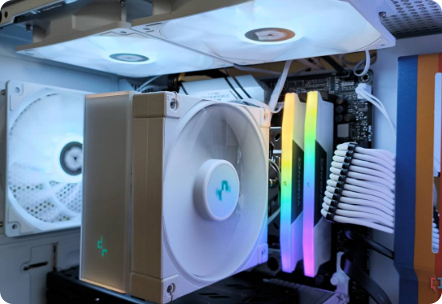
তাপমাত্রা নিয়ন্ত্রণ
প্রসেসর ও কুলিং ফ্যান ব্যবস্থা
প্রসেসরের অতিরিক্ত তাপ
কম্পিউটার চললে প্রসেসর অনেক গরম হয়, যা নিয়ন্ত্রণে শীতল বাতাস দরকার।
কুলিং ফ্যানের ভূমিকা
ভেতরের গরম বাতাস ঠেলে বের করে এবং বাইরের ঠান্ডা বাতাস টেনে আনে।
বাতাস চলাচলের পথ
কেসিংয়ের ভেন্টিলেশন ছিদ্র কখনও কোনো কিছু দিয়ে ঢেকে রাখা যাবে না।

Slide 7

পরিবেশগত ঝুঁকি
পানি, তরল পদার্থ ও ধুলোবালি হতে সুরক্ষা
তরল পদার্থের ঝুঁকি
ধুলোবালি প্রতিরোধ
• শর্ট সার্কিট: পানি বিদ্যুৎ পরিবাহী; সার্কিটে পানি ঢুকলে যন্ত্র সাথে সাথে নষ্ট হয়ে যায়।
• ফ্যান ব্লক হওয়া: বাতাসে ধুলো জমে কুলিং ফ্যান জাম হয়ে গেলে প্রসেসর অতিরিক্ত গরম হয়।
• সতর্কতা: কম্পিউটারের কাছে কখনোই কোনো তরল বা পানীয় পান করা উচিত নয়।
• করণীয়: নিয়মিত কম্পিউটার কক্ষ পরিষ্কার রাখা ও ধুলো মুক্ত পরিবেশ বজায় রাখা।

Slide 8
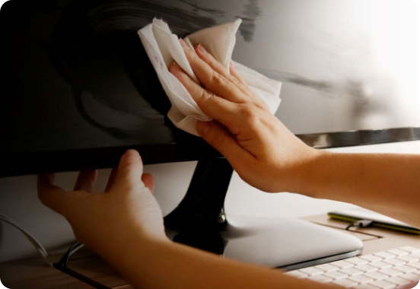
রক্ষণাবেক্ষণ নির্দেশিকা
মনিটর পরিষ্কার করার সঠিক পদ্ধতি
1.
বৈদ্যুতিক সংযোগ বিচ্ছিন্ন করা পরিষ্কার শুরু করার পূর্বে অবশ্যই প্লাগ খুলে বিদ্যুৎ বন্ধ করতে হবে।
2.
পর্দা ঠান্ডা হওয়া পর্যন্ত অপেক্ষা গরম মনিটরে সরাসরি কোনো কাপড়ের ঘষা বা চাপ দেওয়া উচিত নয়।
3.
নরম সুতি কাপড় বা গ্লাস ক্লিনার সাধারণ কাচের মনিটরে হালকা গ্লাস ক্লিনার টিস্যুতে নিয়ে পরিষ্কার করা।
4.
এলসিডি/এলইডি মনিটরের ক্ষেত্রে কোনো ধরনের পানি বা গ্লাস ক্লিনার না দিয়ে শুকনো নরম কাপড়ে মোছা।

Slide 9
ইনপুট ডিভাইস যত্ন
কিবোর্ড ও মাউস রক্ষণাবেক্ষণ পদক্ষেপ
১
২
৩
সংযোগ বিচ্ছিন্নকরণ
কটন বাড দিয়ে ঝাড়ু
সফট কাপড়ে মোছা
কম্পিউটার বন্ধ করে কিবোর্ড ও মাউসের ইউএসবি ক্যাবল খুলে রাখা।
কিবোর্ডের কী-গুলোর মাঝের ফাঁক তুলো বা কটন বাড দিয়ে পরিষ্কার করা।
মাউসের অপটিক্যাল সেন্সর ও বডি শুকনো সফট সুতি কাপড় দিয়ে মোছা।

Slide 10
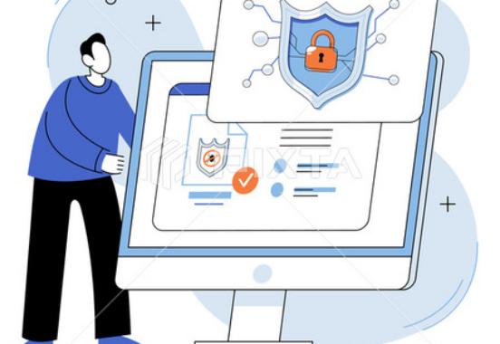
সফটওয়্যার নিরাপত্তা
কম্পিউটার ভাইরাস ও তথ্য সুরক্ষা
কম্পিউটার ভাইরাস কী?
এক ধরণের ক্ষতিকর প্রোগ্রাম যা স্বয়ংক্রিয়ভাবে ছড়িয়ে পড়ে ডেটা নষ্ট করে।
পেনড্রাইভ ও সিডি ব্যবহারে সতর্কতা
অন্যের কম্পিউটার থেকে ফাইল নেওয়ার সময় ভাইরাস স্ক্যান করা জরুরি।
এন্টিভাইরাস ব্যবহার
নিয়মিত এন্টিভাইরাস সফটওয়্যার আপডেট রেখে কম্পিউটার সুরক্ষিত রাখা।

Slide 11
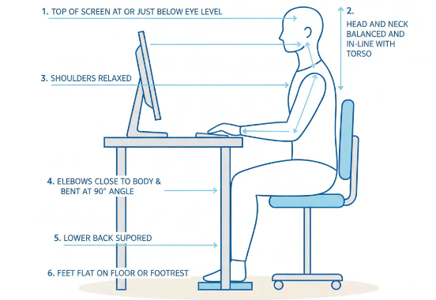
স্বাস্থ্য সচেতনতা
অতিরিক্ত সময় ব্যবহারের শারীরিক ও মানসিক ঝুঁকি
শারীরিক সমস্যা
একটানা বসে থাকলে চোখের ক্লান্তি, পিঠে ব্যথা ও মেরুদণ্ডের ক্ষতি হতে পারে।
কম্পিউটার গেম আসক্তি
অতিরিক্ত গেম খেললে মানসিক বিকাশ ব্যাহত হয় এবং পড়াশোনায় মনোযোগ কমে।
সঠিক অভ্যাস
প্রতি ২০-৩০ মিনিট পর বিরতি নেওয়া এবং শারীরিক খেলাধুলায় অংশ নেওয়া।

Slide 12
সারসংক্ষেপ
আইসিটি নিরাপদ ব্যবহারের ৪টি মূলমন্ত্র
বিদ্যুৎ সংযোগে নিরাপত্তা
শুষ্ক ও ধুলোমুক্ত স্থান
১
২
সঠিক প্লাগ ও সকেট ব্যবহার নিশ্চিত করা।
পানি ও ধুলোবালি থেকে যন্ত্র দূরে রাখা।
সঠিক নিয়মে পরিষ্কারকরণ
সময় নির্ধারণ ও বিশ্রাম
৩
৪
নরম সুতি কাপড় দিয়ে নিয়মিত পরিষ্কার রাখা।
পরিমিত সময় ব্যবহার ও চোখের বিশ্রাম নেওয়া।

Slide 13
শ্রেণিকক্ষের অনুশীলন
দলগত কাজ ও মূল্যায়ন
পরিস্থিতি / প্রশ্ন | সঠিক পদক্ষেপ / সমাধান
১. এলসিডি মনিটর পরিষ্কার করার সময় কাচের ক্লিনার ব্যবহার করা যাবে কি? | না, শুধু শুকনো নরম সুতি কাপড় দিয়ে পরিষ্কার করতে হবে।
২. কম্পিউটারের ভেতরের ফ্যান চলা কেন জরুরি? | প্রসেসরের অতিরিক্ত গরম বাতাস বের করে যন্ত্র ঠান্ডা রাখার জন্য।
৩. কম্পিউটারে হঠাৎ পানি পড়ে গেলে কী করণীয়? | সাথে সাথে বন্ধ করে পুরোপুরি না শুকানো পর্যন্ত চালু না করা।
৪. টানা ১ ঘণ্টা কম্পিউটার ব্যবহারের পর কী করা উচিত? | কিছুক্ষণ চোখ ও শরীরকে বিশ্রাম দেওয়া ও দূরে তাকানো।

Slide 14


